Slide 1

Librería Pygame
(Ping-Pong)
Clara Corado y Pablo Gutierrez

Slide 2
¿Qué es y Para qué Sirve?
Pygame es un módulo de lenguaje auxiliar del lenguaje de programación de Python que le permite crear video juegos sencillos en dos dimensiones. El lenguaje permite que las acciones y eventos programados sean ejecutados paso a paso lo que le da cierto dinamismo y permite al programador mantener constancia de lo que está desarrollando.

Slide 3
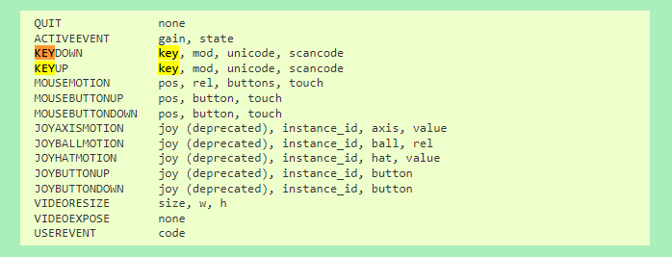
Eventos Utilizados
Fuente: https://www.pygame.org/docs/ref/event.html

Slide 4
Lo que logramos recrear.
Se realizó un juego sencillo utilizando el lenguaje de python y la librería pygame. El ya clásico y conocido juego de ping-pong.
Reglas del Juego:
Cada jugador tendrá el control de un rectángulo blanco.
El jugador 1 puede mover su rectángulo usando las teclas W y S.
El jugador 2 puede mover su rectángulo usando las teclas arriba y Abajo.
Si la pelota sale de la cancha, el juego termina.

Slide 5
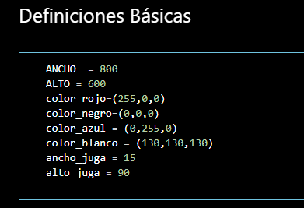
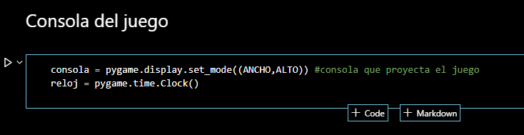
Código Relevante

Slide 6
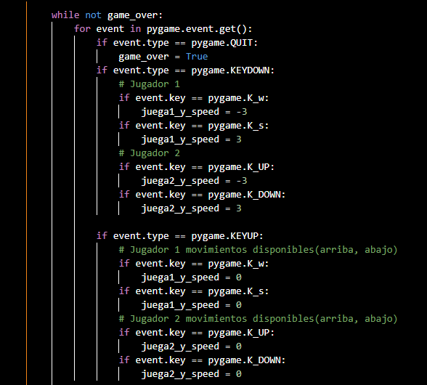
Como Darle Movimientos a los Objetos

Slide 7
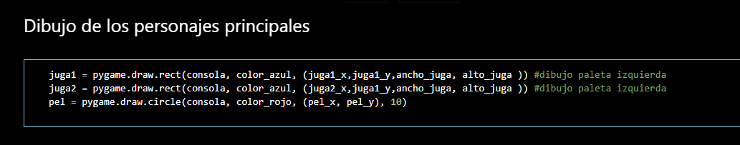
Código Relevante

Slide 8
A Continuación presentaremos el juego

Slide 9
